Slide 1
NARRO
상세 스토리보드
Galaxy S24 Ultra 기준 · 한국어 UI · 화면/메시지/예외 흐름
문서 목적
기획·디자인·개발·QA가 동일한 화면 상태와 메시지 동작을 기준으로 구현하도록 한다.
자동 소멸 메시지와 사용자 확인이 필요한 다이얼로그를 명확히 구분한다.
v1.0 | 2026-07-23

Slide 2
02
메시지는 행동 필요 여부로 구분한다
확인이 필요하지 않은 메시지는 자동으로 사라지고 작업을 방해하지 않는다.
안내 · 자동 소멸
오류 · 자동 소멸/고정
사용자 판단 · 확인
• 진행·완료·상태 변경을 알림
• 복구 가능한 오류는 5초 스낵바
• 삭제·보안 해제·중복 가져오기
• 기본 3초, 완료 메시지 2초
• 입력 오류는 수정될 때까지 인라인 유지
• 버튼은 취소를 기본 선택으로 배치
• 같은 영역에서 교체하고 연속으로 쌓지 않음
• 작업 불가 오류는 전체 상태와 재시도 제공
• 다이얼로그 밖 터치로 닫지 않음
자동
msg_020
오류
err_026
확인
alt_011
파일을 가져왔습니다.
다음 구간을 준비하지 못했습니다. 다시 시도해 주세요.
%1$s 문서를 삭제할까요?
표시 원칙
안내·복구 가능 오류는 화면 하단 스낵바, 입력 오류는 입력 영역, 사용자 판단은 중앙 다이얼로그로 표시한다.
Narro 상세 스토리보드
2

Slide 3
03
사용자는 잠금에서 읽기까지 한 방향으로 이동한다
설정과 북마크는 보조 흐름이며, 읽기 상태는 화면 전환 후에도 유지된다.
잠금
문서 목록
읽기
북마크
설정
PIN·생체인증
가져오기·삭제
재생·일시정지
저장 위치 이동
보안·음성·속도
상태 보존
백그라운드
• 뒤로가기·문서 전환·앱 종료 시 마지막 완료 문장 저장
• 화면 잠금과 앱 백그라운드에서도 재생
• 비정상 종료는 이전 정상 저장 위치부터 재개
• 다른 미디어 재생 시 일시정지 후 자동 재개
• 문서 진입만으로 자동 재생하지 않음
• 이어폰 해제 시 중지하고 자동 재개하지 않음
Narro 상세 스토리보드
3

Slide 4
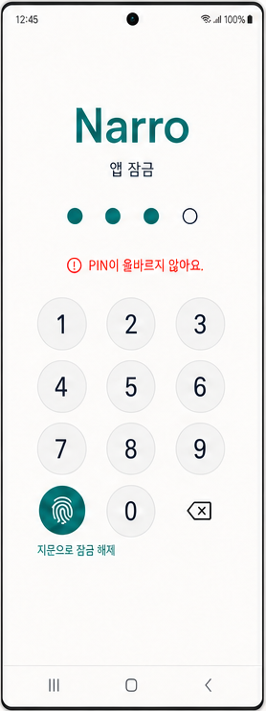
04
잠금 화면 · 정상 진입
생체인증 실패나 취소는 PIN 입력으로 자연스럽게 폴백한다.
사용자 동작
시스템 동작
• 생체인증 또는 4자리 PIN 입력
• 5회 실패 시 30초 입력 제한
• 올바른 PIN이면 문서 목록 이동
• 성공 시 실패 횟수 초기화
• 앱 잠금 해제는 설정에서 수행
• 실패 횟수와 제한 시각 영속 저장
자동
msg_008
생체인증을 진행해 주세요.
오류
alt_017
PIN이 일치하지 않습니다. 다시 입력해 주세요.
오류
alt_019
PIN을 너무 많이 잘못 입력했습니다. %1$d초 후에 다시 시도해 주세요.
Narro 상세 스토리보드
4

Slide 5
05
잠금 화면 · 보안 설정 판단
보안 약화와 복구 불가 작업은 반드시 사용자가 확인한다.
사용자 동작
시스템 동작
• PIN 등록·변경
• PIN은 PBKDF2 검증값으로 저장
• 생체인증 On/Off
• 생체정보는 OS 결과만 사용
• 앱 잠금 Off 선택
• 잠금 해제 시 PIN/생체 설정 정리
자동
msg_003
PIN이 등록되었습니다.
확인
alt_014
앱 잠금을 해제하면 Narro를 열 때 PIN을 확인하지 않습니다.
오류
err_057
보안 키가 무효화되었습니다. 앱 잠금을 다시 설정해 주세요.
사용자 판단 필요
앱 잠금 해제 · PIN 변경 · 손상된 PIN 초기화
Narro 상세 스토리보드
5

Slide 6
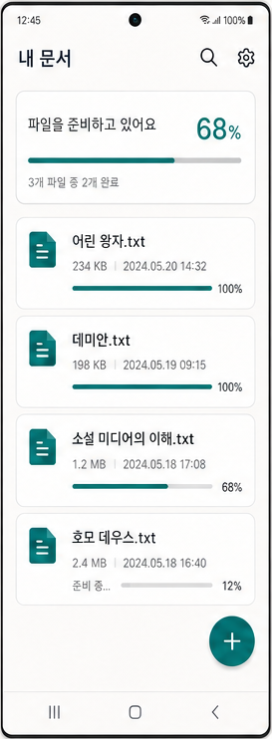
06
문서 목록 · 빠른 상태 파악
진행률과 파일 상태를 한 화면에서 확인하고 즉시 읽기를 시작한다.
사용자 동작
시스템 동작
• 문서 선택 → 읽기 화면
• 최신 가져오기 순 정렬
• + 버튼 → 파일 선택기
• 마지막 확정 위치로 진행률 표시
• 스와이프/롱프레스 → 삭제 확인
• 가져오기 작업은 진행 카드로 표시
자동
msg_017
%1$s 파일을 가져오고 있습니다.
자동
msg_020
%1$s 파일을 가져왔습니다.
오류
err_021
문서 목록을 불러오지 못했습니다.
Narro 상세 스토리보드
6

Slide 7
07
파일 가져오기 · 검증과 변환
지원되지 않는 파일은 저장하기 전에 차단하고 임시 데이터를 정리한다.
사용자 동작
시스템 동작
• TXT 파일 선택
• BOM→UTF-8→EUC-KR 순 판별
• 중복 경고에서 계속/취소
• UTF-8 스트리밍 변환·파싱
• 진행 중 취소 가능
• 성공 후에만 DB와 원본 확정
자동
msg_014
파일을 UTF-8로 변환하고 있습니다.
확인
alt_008
이 문서와 내용이 같은 파일이 이미 있습니다. 그래도 가져올까요?
오류
err_016
저장 공간이 부족하여 파일을 가져오지 못했습니다.
사용자 판단 필요
중복 파일 계속 · 가져오기 취소 · 20 MiB 초과 파일 거부
Narro 상세 스토리보드
7

Slide 8
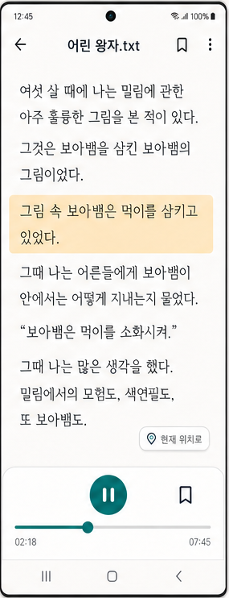
08
읽기 화면 · 재생은 두 개의 행동만 제공한다
사용자는 재생/일시정지와 북마크에만 집중한다.
사용자 동작
시스템 동작
• 재생/일시정지 토글
• 이전·현재·다음 구간만 유지
• 현재 위치 북마크
• 다음 구간 첫 발화를 미리 큐 등록
• 수동 스크롤 후 현재 위치 복귀
• 뒤로가기 시 위치 저장 후 내부 중지
자동
msg_025
재생을 시작합니다.
자동
msg_026
재생을 일시정지했습니다.
자동
msg_037
현재 위치에 북마크를 추가했습니다.
Narro 상세 스토리보드
8

Slide 9
09
읽기 화면 · 끊김과 출력 변경
자동 복구 가능한 상황과 사용자가 선택해야 하는 상황을 나눈다.
사용자 동작
시스템 동작
• 다른 미디어 종료 후 자동 재개
• 오디오 포커스 일시 상실은 Pause
• 이어폰 해제 후 직접 재생
• 영구 상실·출력 분리는 Stop
• 다른 문서 선택 시 전환 확인
• 세션 ID가 다른 늦은 콜백 무시
자동
msg_031
다른 미디어가 재생되어 Narro를 잠시 멈췄습니다.
자동
msg_033
이어폰 연결이 해제되어 재생을 멈췄습니다.
확인
alt_033
현재 재생을 종료하고 다른 문서를 열까요?
사용자 판단 필요
단말 스피커로 계속 재생 · 다른 문서로 전환
Narro 상세 스토리보드
9

Slide 10
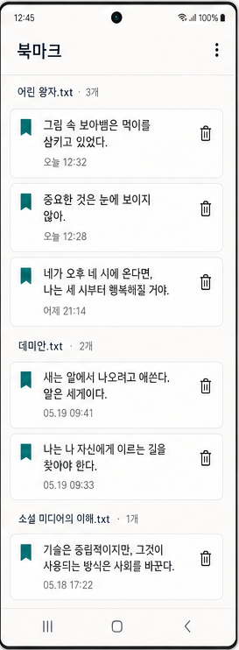
10
북마크 · 문장 위치를 다시 찾는다
북마크는 문장 인덱스와 문자 위치를 함께 사용해 복원한다.
사용자 동작
시스템 동작
• 북마크 선택 → 해당 위치 이동
• 해시·파서 버전 일치 시 즉시 이동
• 개별 북마크 삭제
• 불일치 시 문자 위치로 재탐색
• 파일별 그룹 탐색
• 문서 삭제 시 cascade 삭제
자동
msg_039
북마크 위치로 이동했습니다.
확인
alt_040
이 북마크를 삭제할까요?
오류
err_043
북마크 위치를 찾을 수 없습니다.
사용자 판단 필요
북마크 삭제
Narro 상세 스토리보드
10

Slide 11
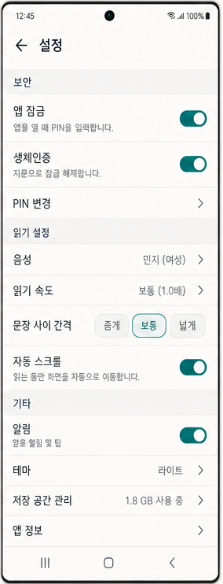
11
설정 · 읽기 경험과 보안을 한곳에서 관리한다
변경 가능한 값과 시스템 설정으로 이동하는 값을 구분한다.
사용자 동작
시스템 동작
• 앱 잠금·생체인증 설정
• 변경 즉시 DataStore/Room 저장
• 음성·속도·문장 간격 설정
• 존재하지 않는 음성은 기본값 폴백
• 앱 언어·알림·저장 공간 확인
• 언어 변경 후 재생 위치 유지
자동
msg_041
음성이 변경되었습니다.
자동
msg_042
읽기 속도가 %1$s로 변경되었습니다.
오류
err_048
설정을 저장하지 못했습니다.
Narro 상세 스토리보드
11

Slide 12
12
설정 · 언어와 음성은 서로 독립적이다
앱 표시 언어와 문서 낭독 언어를 혼동하지 않는다.
사용자 동작
시스템 동작
• 앱 언어 → 시스템 설정 이동
• UI는 시스템 locale 리소스 선택
• 문서별 TTS 언어·음성 선택
• 미지원 UI 언어는 영어 폴백
• 설치되지 않은 음성은 설정으로 이동
• TTS 언어는 DocumentEntity에 저장
자동
msg_043
시스템 언어 설정을 적용했습니다.
확인
alt_024
선택한 언어의 음성이 설치되어 있지 않습니다.
확인
alt_026
문서 언어와 선택한 음성 언어가 다릅니다. 그대로 재생할까요?
사용자 판단 필요
음성 데이터 설치 · 언어가 다른 음성으로 계속 재생
Narro 상세 스토리보드
12

Slide 13
13
문서 삭제 · 확인 후 완전히 제거한다
파일, 구간, 북마크, 진행률을 한 작업으로 정리한다.
사용자 동작
시스템 동작
• 삭제 동작 시작
• 재생 중이면 먼저 내부 중지
• 파일명 확인
• 파일 삭제 성공 후 DB hard delete
• 취소 또는 삭제 선택
• 실패 시 목록 항목 유지
확인
alt_011
%1$s 문서를 삭제할까요?
확인
alt_012
문서를 삭제하면 읽기 위치와 북마크도 함께 삭제됩니다.
오류
err_045
문서를 삭제하지 못했습니다. 잠시 후 다시 시도해 주세요.
사용자 판단 필요
삭제 취소 · 영구 삭제
Narro 상세 스토리보드
13

Slide 14
14
저장 공간과 백업 · 한도를 미리 알린다
Auto Backup 한도 초과는 사후 오류가 아니라 가져오기 전에 경고한다.
사용자 동작
시스템 동작
• 저장 공간 확인
• 로컬 최대 200 MiB
• 20 MiB 초과 경고 확인
• 백업 권장 문서 총량 20 MiB
• 불필요한 문서 삭제
• PIN·Keystore 데이터는 백업 제외
확인
alt_006
저장된 문서가 20 MiB를 초과하면 Google Drive 기기 백업이 되지 않을 수 있습니다.
확인
alt_032
백업 복원 후 보안을 위해 앱 잠금이 해제되었습니다. 다시 설정해 주세요.
오류
err_051
백업 데이터를 복원하지 못했습니다.
사용자 판단 필요
백업 한도를 넘겨 계속 가져오기 · 복원 후 앱 잠금 재설정
Narro 상세 스토리보드
14

Slide 15
15
화면 공통 오류 · 복구 행동을 바로 제공한다
구체적인 오류를 우선 사용하고 알 수 없는 오류는 최후의 폴백으로만 쓴다.
사용자 동작
시스템 동작
• 다시 시도
• 사용자 화면에는 내부 경로·스택 미노출
• 다른 파일 선택
• 메시지 ID와 내부 오류 코드를 로그에 기록
• 시스템 설정 열기
• 연속 오류는 하나의 영역에서 교체
오류
err_001
시스템 오류가 발생했습니다.
오류
err_058
처리 시간이 너무 길어 작업을 중단했습니다. 다시 시도해 주세요.
오류
err_060
알 수 없는 오류가 발생했습니다. 앱을 다시 실행해 주세요.
Narro 상세 스토리보드
15

Slide 16
16
표시 시간과 닫힘 규칙을 일관되게 적용한다
메시지 유형이 같으면 모든 화면에서 같은 방식으로 동작한다.
진행 안내
완료 안내
복구 가능 오류
입력 오류
사용자 판단
작업 중 유지
2초
5초
수정 시까지
응답 시까지
새 상태로 교체
자동 소멸
자동 소멸
인라인 유지
자동 소멸 안 함
직접 닫기 없음
다음 화면 이동 가능
다시 시도 제공
입력 후 해제
취소 기본
예외
치명적 오류와 데이터 손상은 자동 소멸하지 않고, 전체 오류 상태에서 재시도 또는 설정 이동을 제공한다.
Narro 상세 스토리보드
16

Slide 17
17
화면별 사용자 판단 항목을 빠짐없이 확인한다
명시된 항목 외에는 사용자의 흐름을 막는 확인 팝업을 추가하지 않는다.
화면
사용자 판단
메시지 ID
잠금
앱 잠금 해제, PIN 분실 안내
alt_014, alt_015
문서 목록
중복 파일 계속, 가져오기 취소
alt_008~010
읽기
다른 문서로 전환, 스피커 재생
alt_028, alt_033
북마크
북마크 삭제
alt_040
설정
PIN 변경·앱 잠금 해제, 언어·음성 불일치
alt_014, alt_026
문서 삭제
문서·북마크·진행률 영구 삭제
alt_011~013
완료 기준
자동 소멸 메시지는 작업을 막지 않고, 사용자 판단 다이얼로그는 취소를 기본값으로 제공한다.
Narro 상세 스토리보드
17

